Slide 1
Проект: «Життя продовжується…» Підготували учні 8-9 класу Звірич Юрій Гудачок Іван Козаченко Ганна

Slide 2
Мета проекту:
підготовка до самостійного життя дітей-сиріт, які проживають і виховуються в дитячому будинку через кроки соціалізації. Привернути увагу дорослих ,що в умовах стресових ситуацій, життєвих негараздів, зламу, а саме втрати або розпаду біологічної родини, діти-сироти та діти, позбавлені батьківського піклування , не повинні втрачати надію і радість життя. Проживаючи в умовах, наближених до домашніх, оточені стосунками, наближені до родинних вони бажають і можуть підтримувати один одного ( брати та сестри) в умовах інтернату, де зберігаються родинні стосунки, переборюються спільно відчай, втрата, образи життя, намагаючись стати справжнім громадянами суспільства.

Slide 3
Мета проекту:
показати, що в умовах максимально наближених до родинних ,вихователі – мами можуть:
навчити дитину навичкам самостійного життя у суспільстві;
передати культурні, духовні та моральні цінності;
допомогти дитині розвинути свій потенціал та визначити власні життєві цілі;
стати дитині вірним порадником і підтримкою у будь-яких життєвих ситуаціях.

Slide 4
Завдання Проекту:
1. Зберегти родині стосунки дітей - родичів при умові прибуття їх в інтернатні установи. Виховувати дітей на принципах родинного виховання, на засадах любові, поваги, підтримки. Привернути увагу громадськості до участі та піклування про дітей-сиріт та дітей, позбавлених батьківського піклування, які виходять з інтернатів та дитячих будинків;
2. Підготувати дітей-сиріт до самостійного життя після їх виходу із інтернатних закладів за допомогою кроків соціалізації, розроблених з урахуванням їх вікових та індивідуальних особливостей в умовах дитячого будинку.

Slide 5
Кроки соціалізації дітей, позбавлених батьківського піклування, в умовах державного інтернатного закладу Чинадіївського дитячого будинку
Готувати дитину до самостійного життя, бути готовим жити в конкурентному середовищі, знайти своє місце в житті, вміти контактувати з людьми, розуміти і бути відповідальними – все це кроки, які допоможуть дитині без батьківської любові, але при повазі і підтримці дорослих легше адаптуватись і соціалізуватись.
Самі умови проживання і виховання дітей в дитячому будинку – це найкращий фактор: гарний будинок, доглянутий двір - це допомагає дитині самостверджуватись, не соромитись: я живу в гарних умовах, як більшість моїх однолітків, що мають батьків , я такий, як і інші діти.

Slide 6
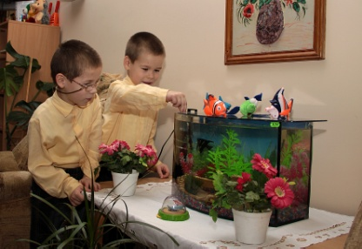
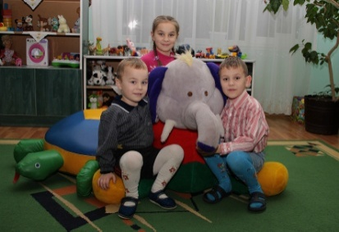
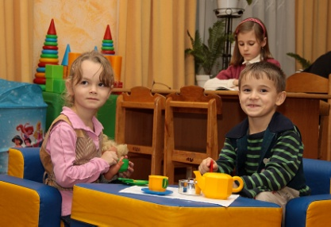
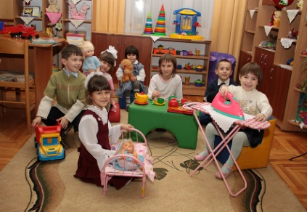
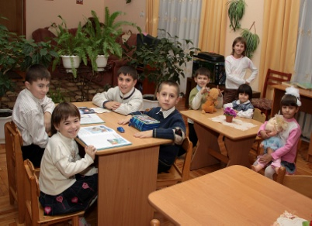
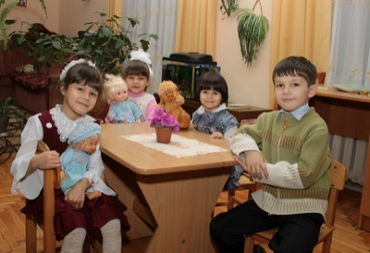
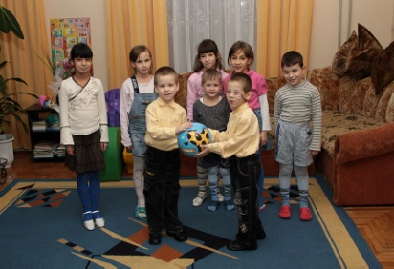
Крок 1: Дитячий будинок – як родина.
Діти - родичі не розлучаються між собою, їх не поділяють за віковим принципом. Брати - сестри живуть разом. Молодші відчувають підтримку старших братиків-сестричок, а старші несуть відповідальність за своїх менших рідних. Це двоє, троє, четверо і п’ятеро з однієї сім’ї. Їх не розлучають між собою і не переводять із закладу. І навіть після закінчення базової школи наші вихованці навідують своїх рідних в будь-який час.

Slide 7
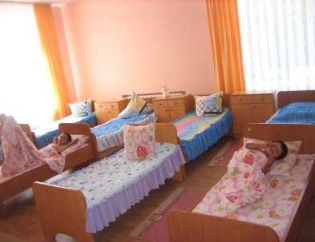
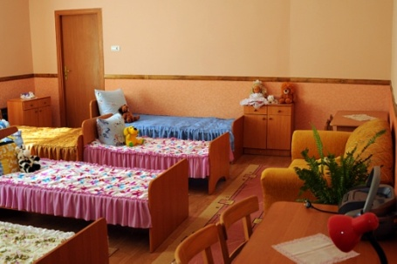
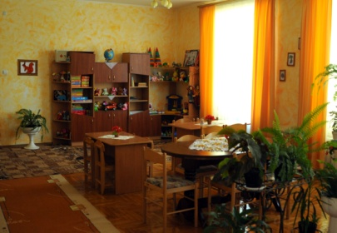
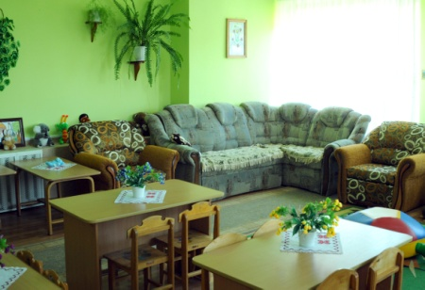
Крок 2: Дитячий будинок – рідний дім.
Він замінив багатьом домівку на 10-12 років. Адже ,втративши один раз усе, нам не хочеться знову щось змінювати, а особливо , дім , тим більше, якщо в ньому затишно і добре.
Діти проживають родинами в кількості 14-15 дітей в «квартирах» з усіма зручностями. У нас немає загального, у нас є наше-родинне, тому його бережуть, прибирають, доглядають.
Тут все як вдома: в групах-родинах харчуємось (у нас немає загальної їдальні); готуємо домашні завдання, відпочиваємо, граємось, дивимось телевізор, займаємось улюбленими справами. І кожна дитина може знайти собі місце для свого заняття та захоплення.
Вихователі виховують в дітей почуття індивідуального - «мого» . Адже, власні речі допомагають самостверджуватись, дають право на вибір, в свою чергу, виховують відповідальність, самостійність, самоорганізованість.
І малі , і великі - ми вчимося господарській праці та самообслуговуванню: і кімнату прибрати, і в шафах порядок навести, і на кухні посуд помити, і ліжко прибрати-перебрати, і в санітарних кімнатах лад навести.
Ми ростимо і усвідомлюємо, щоб було гарно і затишно, треба прикласти зусилля, берегти все і тримати в порядку.

Slide 8
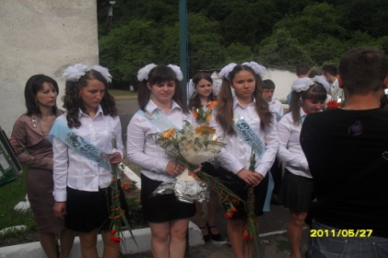
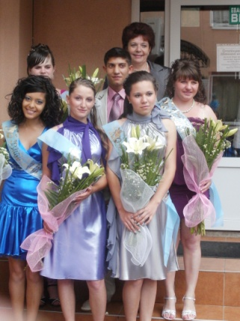
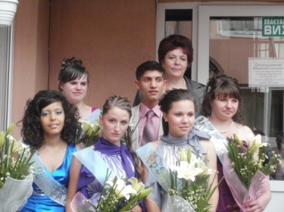
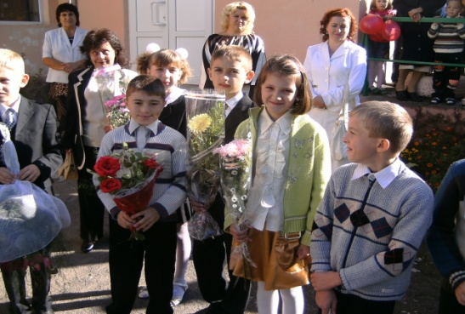
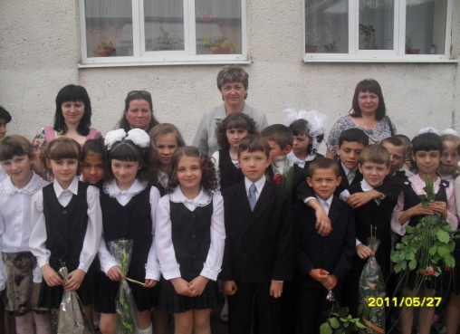
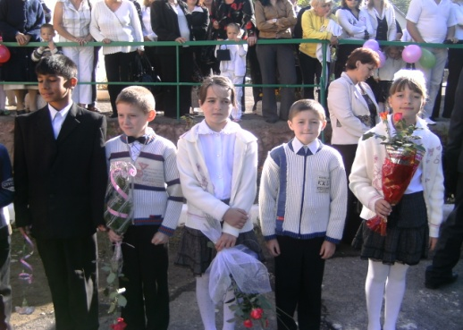
Крок 3: І теж дуже важливий.
В дитячому будинку ми живемо, а навчаємось у загальноосвітній школі разом з сільськими дітками з родин.
Школа радо нас приймає. Діти всі однакові. Тут у нас формують відповідальність за своє навчання:
це ТВОЯ робота,
це ТВОЄ навчання,
це ТВІЙ успіх,
це ТВОЯ невдача - допомагай собі, проси допомоги у старших, а не чекай.
Діти з дитячого будинку – активні учасники навчального процесу, беруть участь у шкільних олімпіадах, захищають честь школи на районних конкурсах, проявляють ініціативу та активні у шкільному житті. Навчаючись у ЗОШ , ми стали більш самостійними і відповідальними.

Slide 9
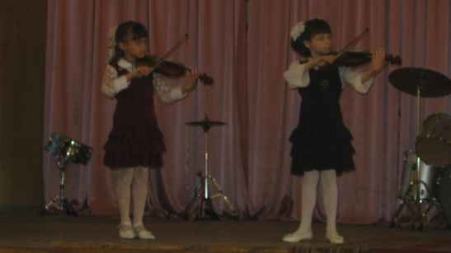
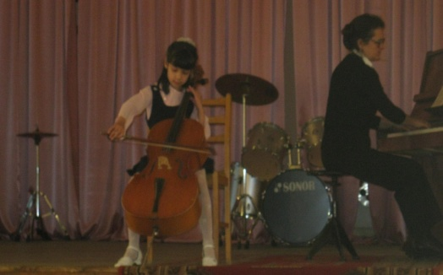
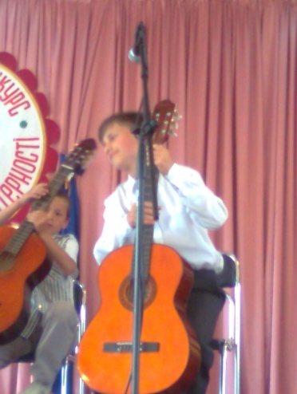
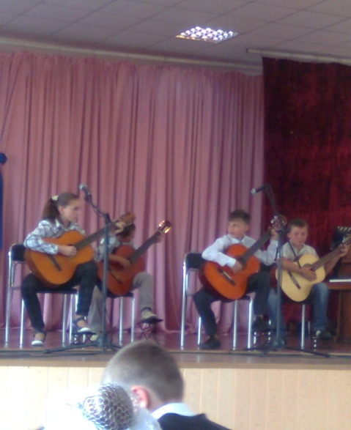
Крок 4: Діти дитячого будинку навчаються в Чинадіївській школі мистецтв .
Відбирають діток за здібностями і бажанням на різні відділи:
Навчання на музичних інструментах;
Хореографія;
Образотворче мистецтво.
Спілкування і навчання в цій школі дає свої результати. Дітки з дитячого будинку – учасники концертів, виступають в складі ансамблів на районних та обласних конкурсах. Радують мам - вихователів виступами на святах та концертах.
Дорога до музичної школи та повернення додому з занять – це теж школа життя, школа самостійності.

Slide 10
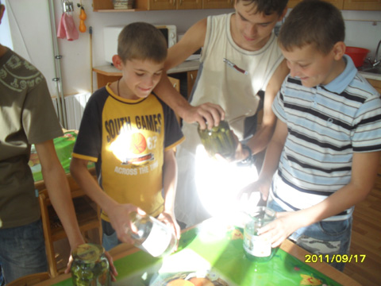
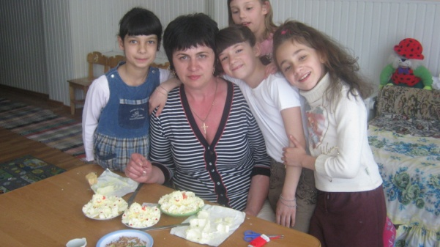
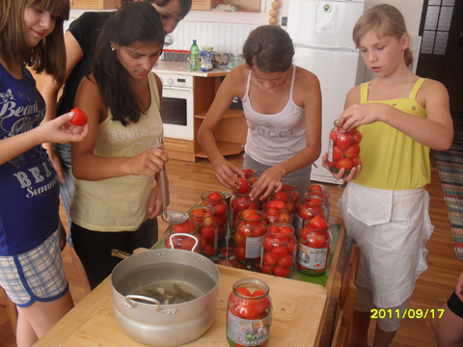
Крок 5: Готувати дитину бути самостійною допомагає мудро організована робота «Кухарочки» .
Силами благодійників облаштована кухня, де діти вчаться самостійно готувати страви, робити зимову закладку овочів, випікати, вчитись кулінарним хтрощам.
Все, що готується власними руками, смачно з’їдається на святах іменин, родинних святах та вечірках.

Slide 11
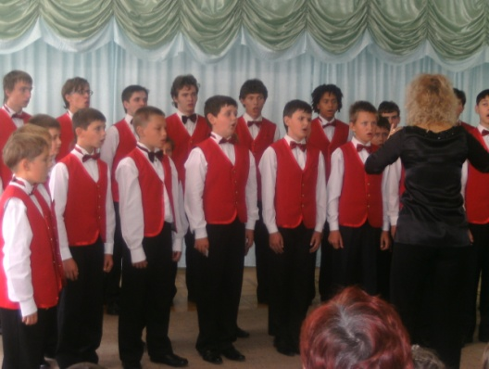
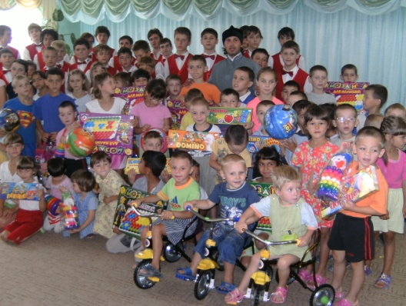
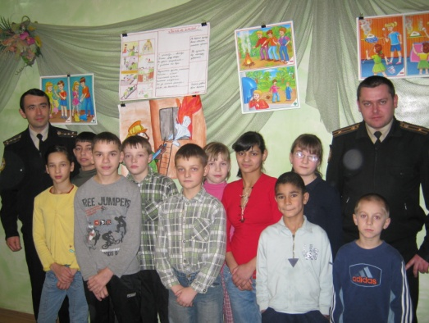
Крок 6: Дитячий будинок відкритий для всіх бажаючих спілкуватись з дітьми.
В гості до дітей приходять багато цікавих людей різних професій, різних національностей та віросповідань. Головне – всі приходять з відкритим серцем.
Ми радо приймаємо гостей, знайомимось з ними, розповідаємо про своє життя, цікаві справи, проводимо екскурсії по рідному будинку, демонструємо свої таланти у виробах, приймаємо участь у спільних розвагах, просто спілкуємось, даруємо подарунки, виготовлені своїми руками.
Поряд з цим, що ми відкриті для всіх, ми дуже любимо поїздки. Діти часто виїжджають в м. Мукачево, обласний центр та інші куточки краю та України. Знайомимось з історичними місцями краю, зустрічаємось з цікавими людьми в музеях, на виставках.
Ми часті гості центральної дитячої бібліотеки м. Мукачева, дитячої музичної школи міста Мукачево, цікаві глядачі дитячих вистав Мукачівського драмтеатру та обласного театру ляльок.
Нам просто подобається гуляти по місту та з'їсти тістечко в кафе.
Нас часто запрошують на екскурсії в різні організації для ознайомлення з різними видами професій, що допомагає нам обрати , ким стати в майбутньому:
Зустрічі в райвідділі міліції;
В пожежній частині;
На М-студіо (телецентр м. Мукачево);
Зустрічі в професійно-технічних училищах та ліцеях з студентами та викладачами.

Slide 12
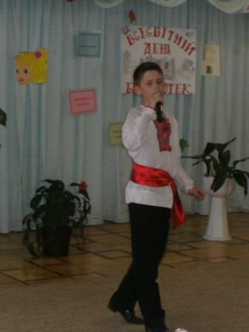
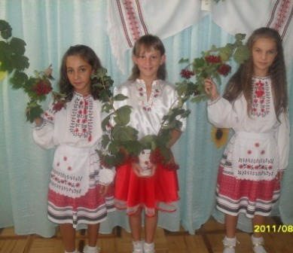
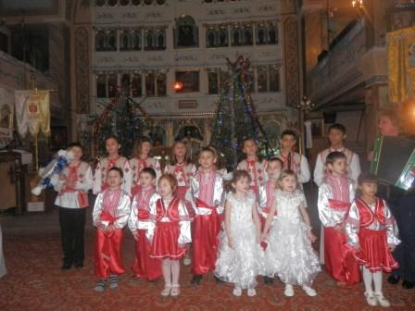
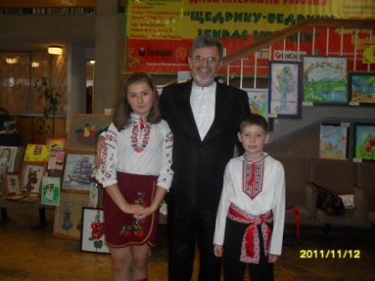
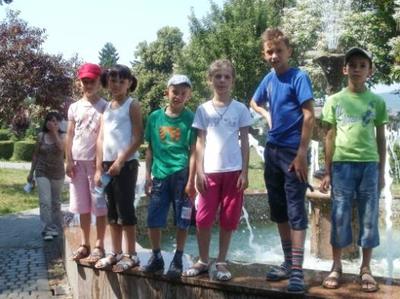
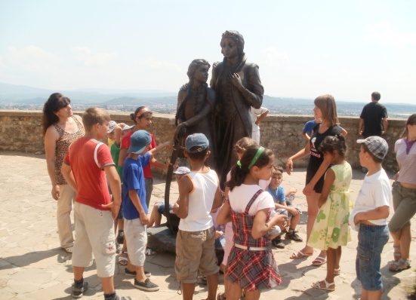
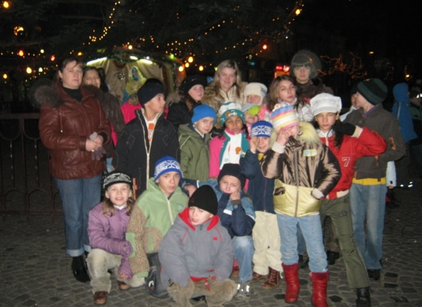
Крок 7: Ми дуже любимо святкувати.
Ми часті гості на урочистих концертах. Вітаємо і радуємо своїми талантами всіх, з ким доводиться спілкуватись. Вже традиційно стало щедрування по організаціях, де працюють наші друзі-шефи, участь у фестивалях «Назустріч Мрії», «Пісні родинних сердець». А щорічний звіт юних талантів доводить, що діти нашого дитячого будинку - талановиті у художній самодіяльності , образотворчому та декоративному мистецтві.

Slide 13
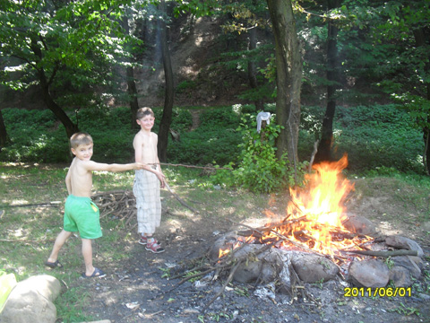
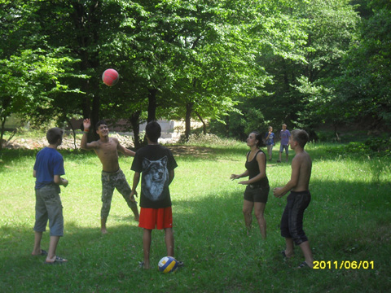
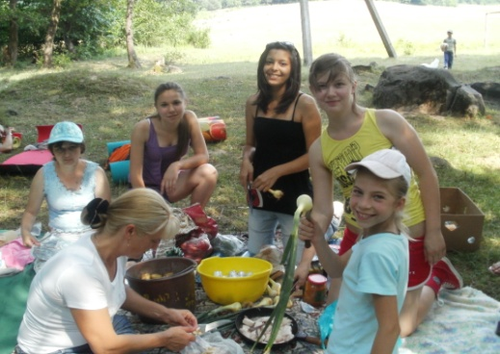
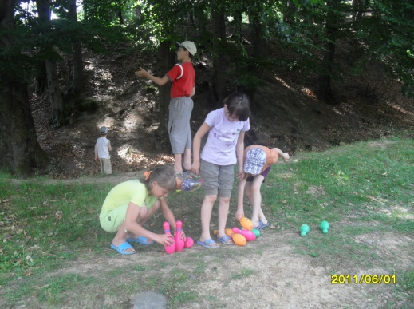
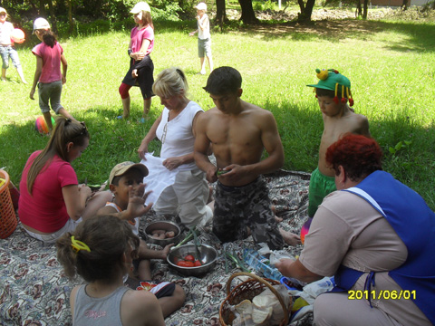
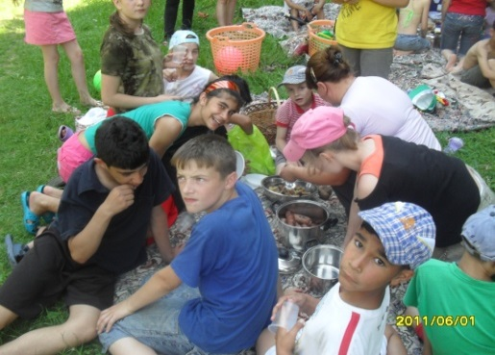
Крок 8: Та чи не найбільше ми любимо відпочивати разом.
Як у родині – всі разом, цікаво і весело! Такі пікніки та екскурсії в природу діти чекають щотижня.
А взимку – на санчата і на гірку. І мабуть, немає вільної неділі, щоб діти не були зайняті цікавим родинним відпочинком:
То екскурсія з вчителями школи;
То на природу;
То в місто до театру;
То до нас приїжджають гості.
А відпочивати в будинку теж можна цікаво: ранки, міні-стадіон, цікаві ігрові та спортивні споруди, спортивний інвентар.

Slide 14
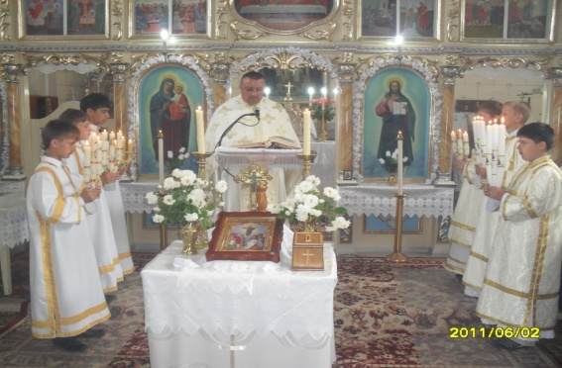
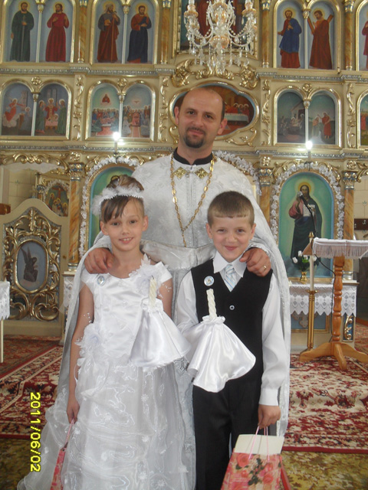
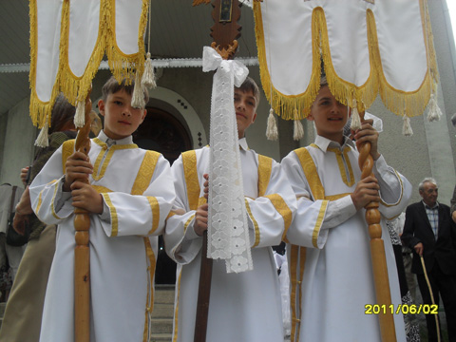
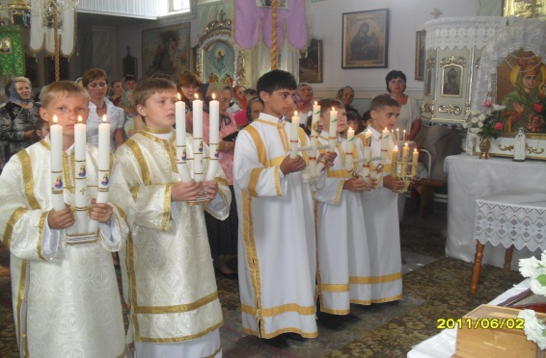
Крок 9: Духовність дитини.
Ми відвідуємо Божий храм, приймаємо участь у літургії, уже традиційно започатковане Свято першопричасника. Ми всією родиною приймаємо участь у житті сільської громади.. А організовані поїздки по святих місцях краю цікаві для дітей і збагачують кожного
з нас духовно.

Slide 15
Дякуючи щоденним ділам і турботам, які можна назвати моральним вчинком, людей, що оточують нас, підтримують нас і вчать нас підтримувати інших –ми повноцінно живемо і розуміємо, що життя складне, але прекрасне.

Slide 16
Ось таке життя дітей в нашому дитячому будинку!

Slide 17
Ми дякуємо за своє сьогодні! Ми маємо віру в своє майбутнє! Життя продовжується, воно прекрасне!

Slide 18
Проект підготували: Звірич Юрій Тимофійович -13 років Гудачок Іван – 13 років Козаченго Ганна Віталіївна -14 років Науковий керівник – Пекар Андріяна Василівна. Дякуємо за увагу!

